Slide 1
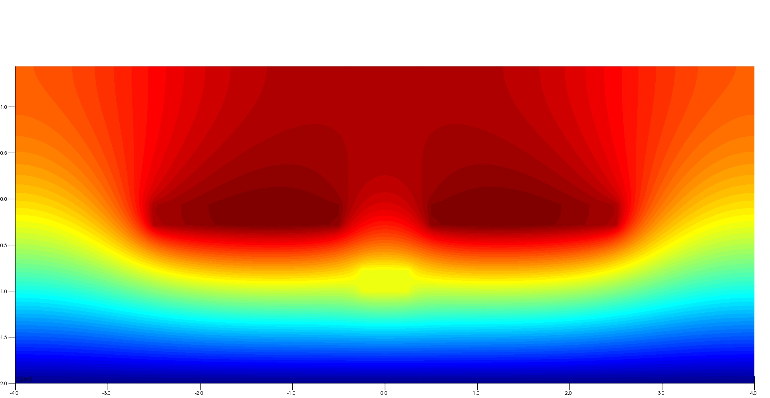
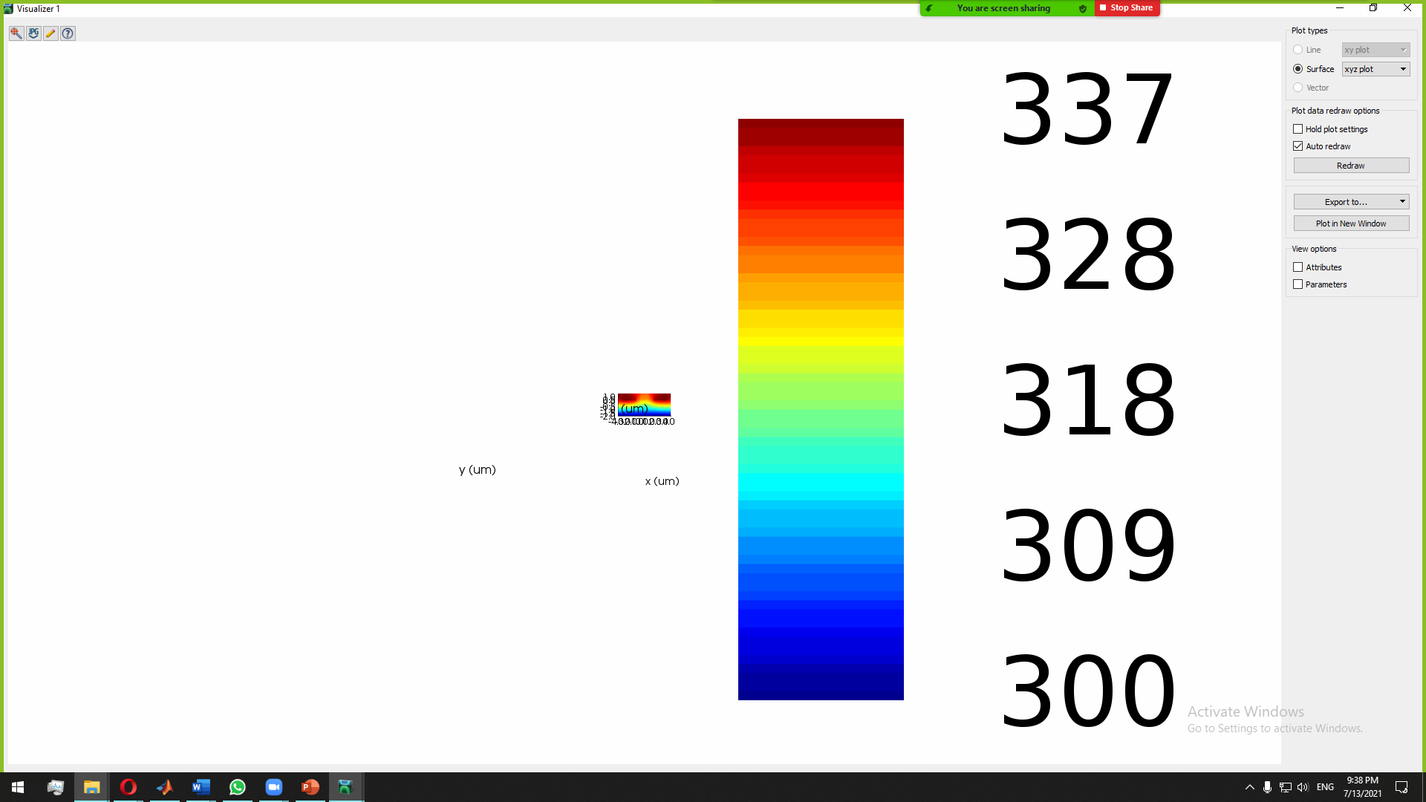


air
$$ⅆ_{TiN}$$
$$d$$
SiO₂
BOX
Si strip wg.

Slide 2
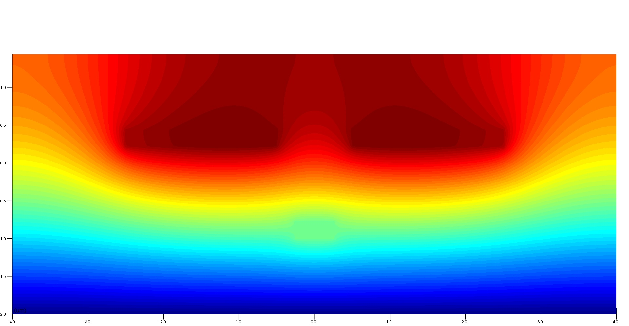


air
$$ⅆ_{TiN}$$
$$d$$
SiO₂
BOX
Si strip wg.

Slide 3
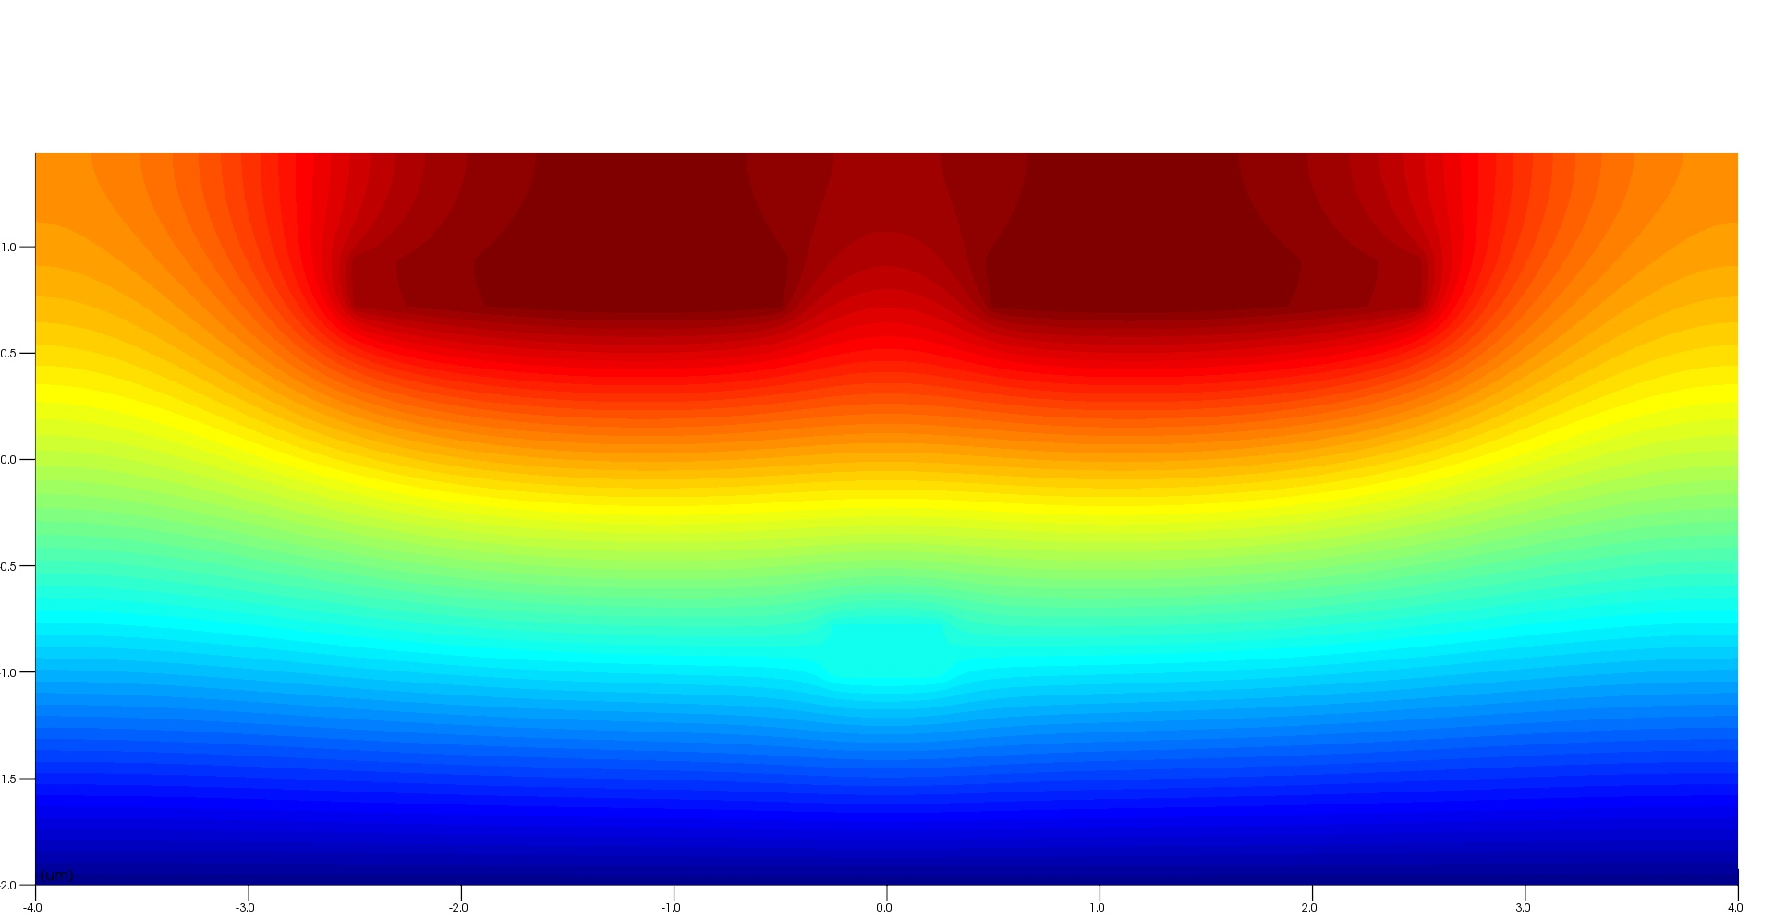


$$ⅆ_{TiN}$$
air
$$d$$
SiO₂
BOX
Si strip wg.

Slide 4
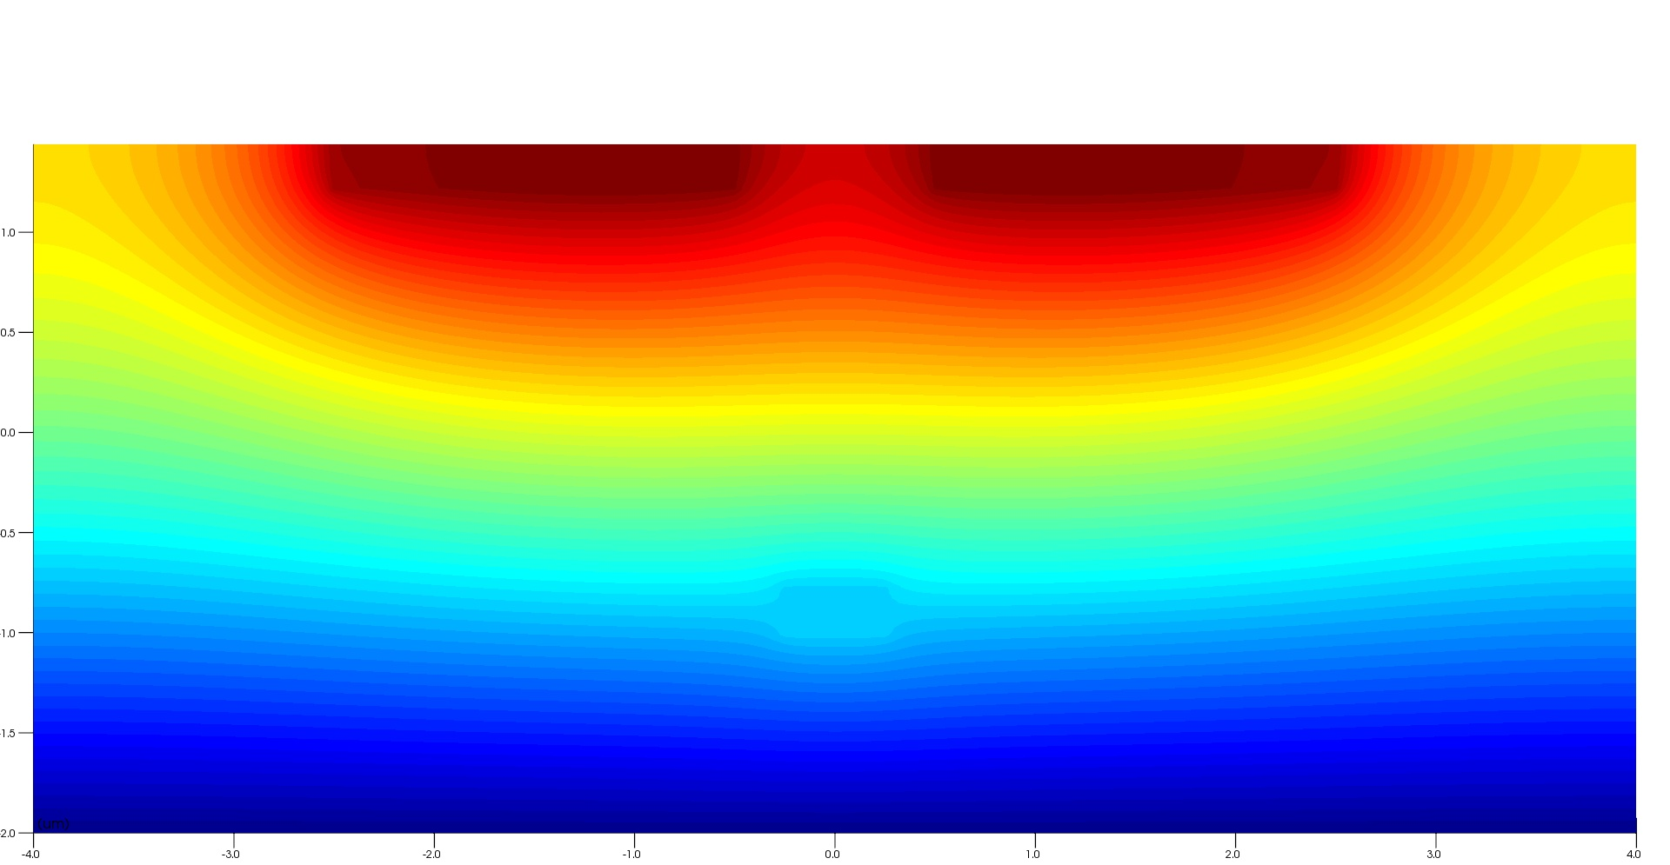


$$ⅆ_{TiN}$$
air
$$d$$
SiO₂
BOX
Si strip wg.

